Slide 1

ФОРМИРОВАНИЕ ЭЛЕМЕНТАРНЫХ
МАТЕМАТИЧЕСКИХ ПРЕДСТАВЛЕНИЙ
У ДЕТЕЙ
СРЕДНЕГО ДОШКОЛЬНОГО ВОЗРАСТА

Slide 2
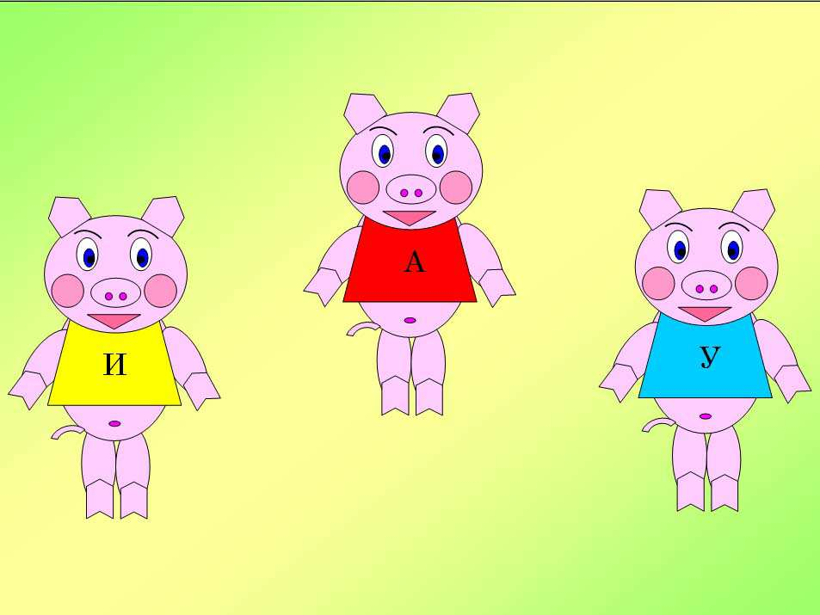
ЖИЛИ-БЫЛИ ТРИ ПОРОСЕНКА,
ТРИ БРАТА –
НИФ-НИФ, НАФ-НАФ, НУФ-НУФ.
Все лето они веселились.

Slide 3



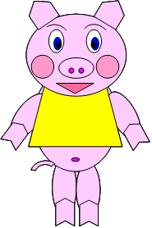
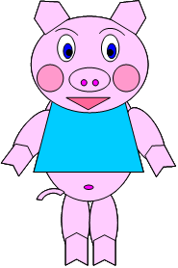
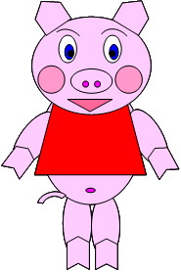
РЕШИЛИ ПОРОСЯТА ПОИГРАТЬ В ПРЯТКИ
РЕБЯТА, СРАВНИТЕ 2 КАРТИНКИ И НАЙДИТЕ ОТЛИЧИЯ.
ПЕРЕД ВАМИ 1 КАРТИНКА
Ниф-Ниф
Нуф-Нуф
Наф-Наф

Slide 4

ПЕРЕД ВАМИ 2 КАРТИНКА
ЧТО ИЗМЕНИЛОСЬ?
Наф-Наф
Ниф-Ниф
Нуф-Нуф

Slide 5
НАСТУПИЛА ОСЕНЬ. БРАТЬЯ НЕ ХОТЕЛИ БРАТЬСЯ ЗА РАБОТУ,
А НАФ-НАФ РЕШИЛ СТРОИТЬ ДОМ ОДИН.
СКОЛЬКО КИРПИЧЕЙ ПРИНЕС НАФ-НАФ?
1
2
3
4
5
Наф-Наф

Slide 6
ПОМОГИТЕ НАФ-НАФУ НАЙТИ
НЕДОСТАЮЩУЮ ФИГУРУ
Наф-Наф

Slide 7


КОГДА СТАЛО СОВСЕМ ХОЛОДНО, БРАТЬЯ РЕШИЛИ ПОСТРОИТЬ СЕБЕ ДОМИКИ.
У КОГО ДОМИК ВЫШЕ?
У КОГО НИЖЕ?
Ниф-Ниф
Нуф-Нуф

Slide 8
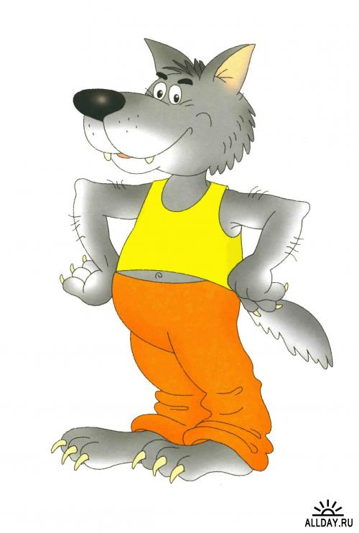
НИФ-НИФ и НУФ-НУФ ОТПРАВИЛИСЬ ПОСМОТРЕТЬ
ДОМИК НАФ-НАФА И ВДРУГ ОНИ УВИДЕЛИ ВОЛКА!
НА КАКОМ ПО СЧЕТУ МЕСТЕ СТОИТ НУФ-НУФ?
НА КАКОМ МЕСТЕ ВОЛК?
НА КАКОМ ПО СЧЕТУ МЕСТЕ СТОИТ НИФ-НИФ?
Нуф-Нуф
Ниф-Ниф

Slide 9
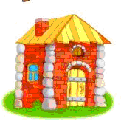

УВИДЕВ ВОЛКА, ПОРОСЯТА РАЗБЕЖАЛИСЬ В СВОИ ДОМИКИ.
НАЙДИ СВОЙ ДОМИК?
Ниф-Ниф
Наф-Наф
Нуф-Нуф

Slide 10
С ТЕХ ПОР БРАТЬЯ СТАЛИ ДРУЖНО ЖИТЬ ВМЕСТЕ,
ПОД ОДНОЙ КРЫШЕЙ.
Наф-Наф
Ниф-Ниф
Нуф-Нуф

Slide 11
МБДОУ «Детский сад № 11
«Россияночка»
Тиманова Е.В.
г.Нижний Новгород

